Slide 1


Slide 2
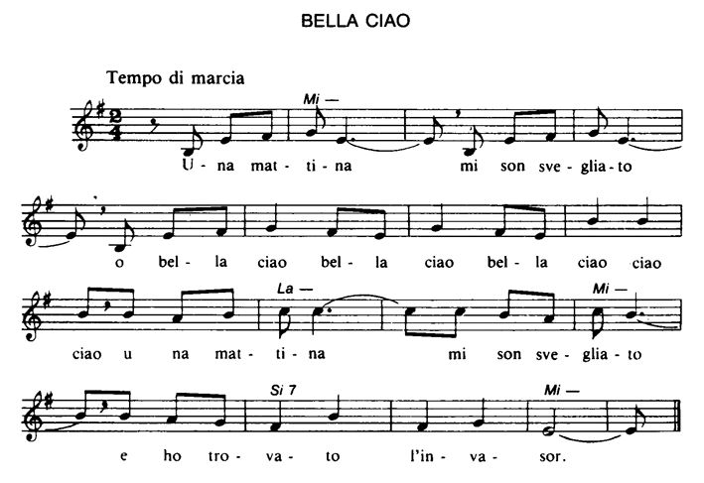

BELLA CIAO

Slide 3

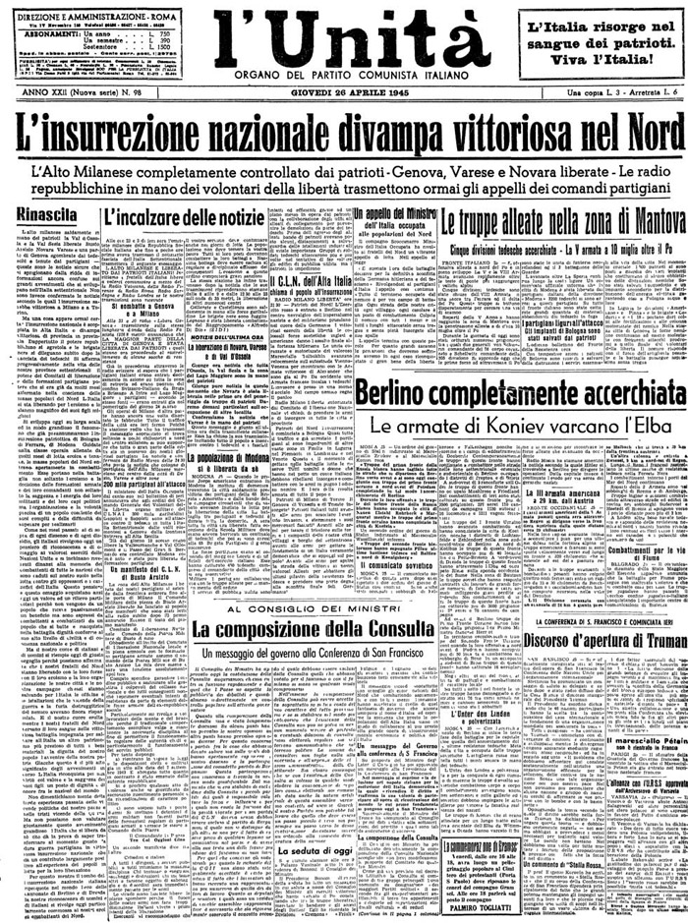
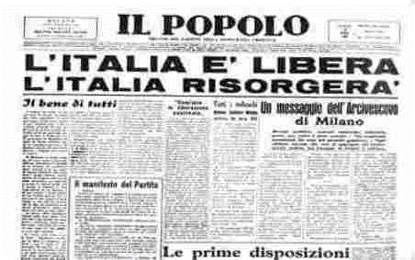
25*Aprile

Slide 4
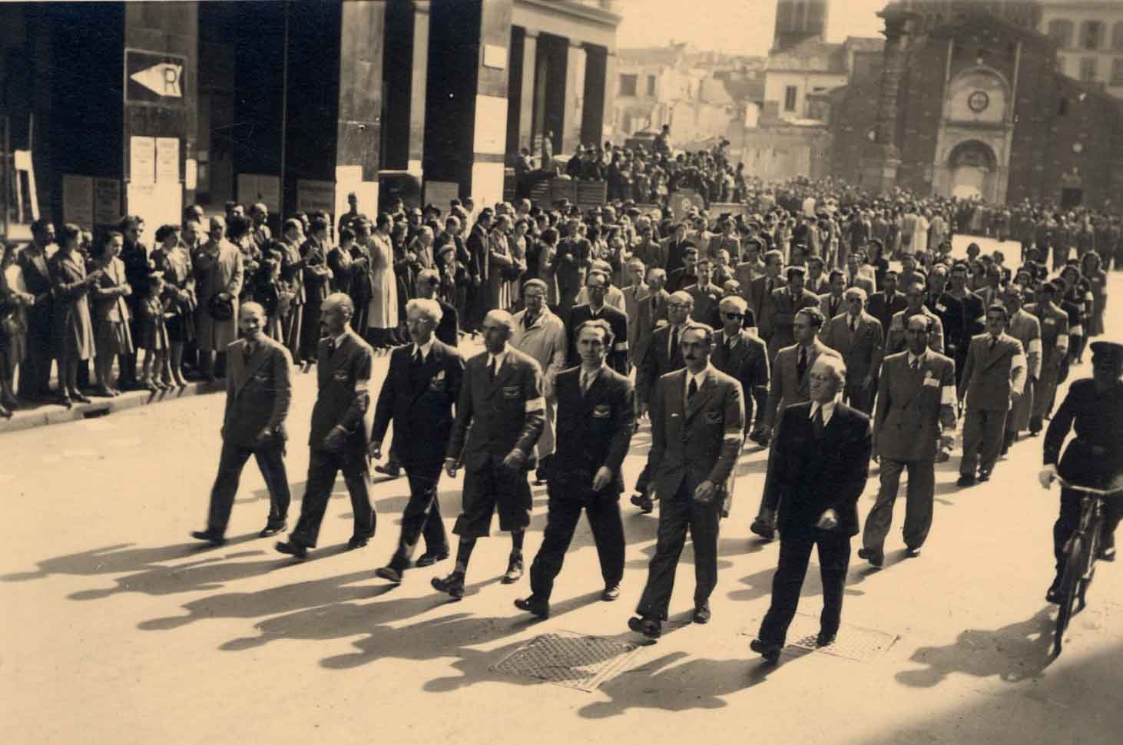
Corteo del 6 maggio a Milano

Slide 5
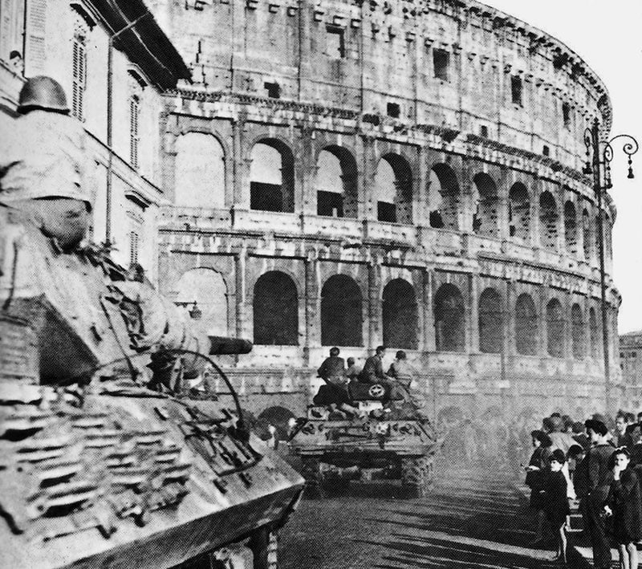
4 giugno 1944.
I carri armati Alleati entrano a Roma

Slide 6
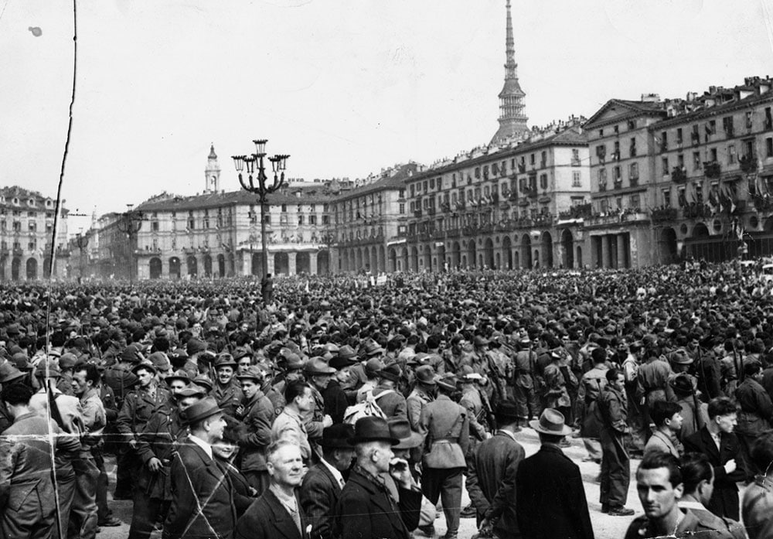
La Liberazione di Torino

Slide 7
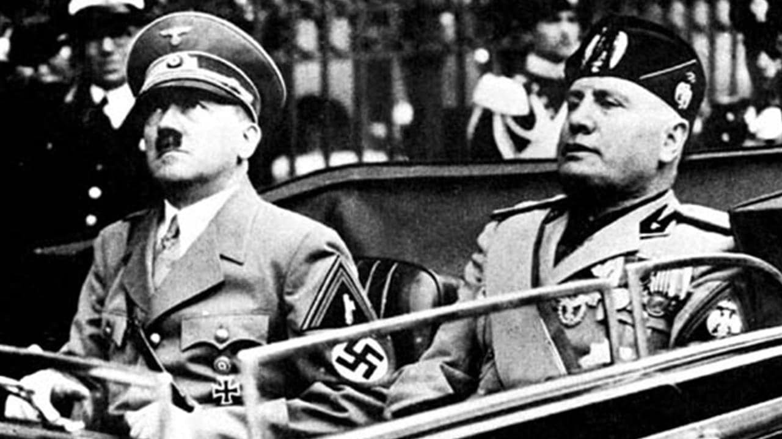
Mussolini e Hitler

Slide 8
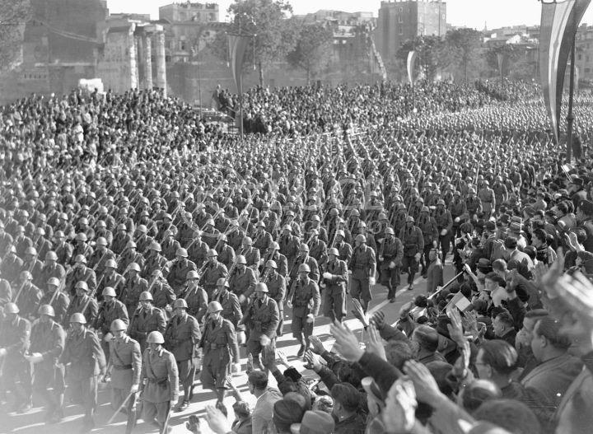
Soldati sfilano schierati in via dell’Impero

Slide 9
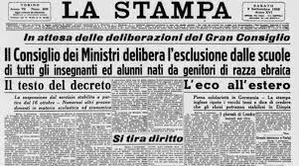
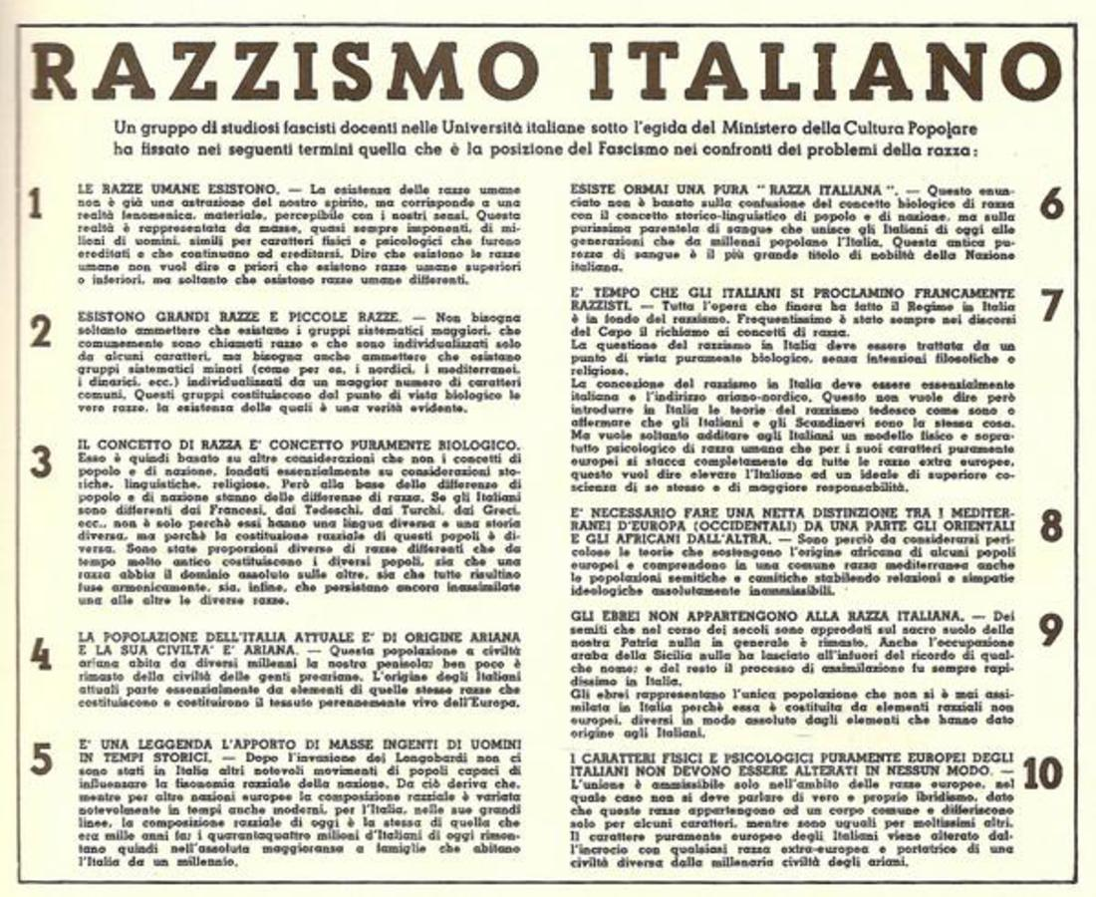
Le leggi razziali

Slide 10
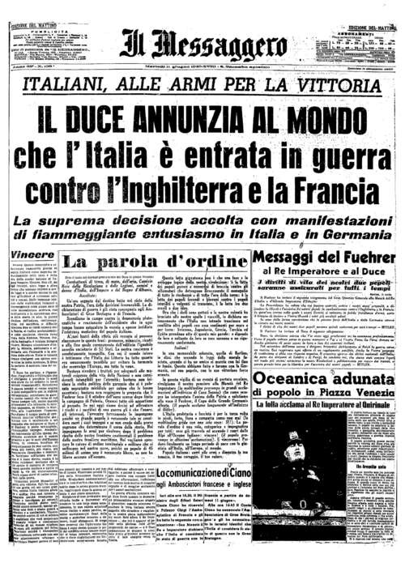
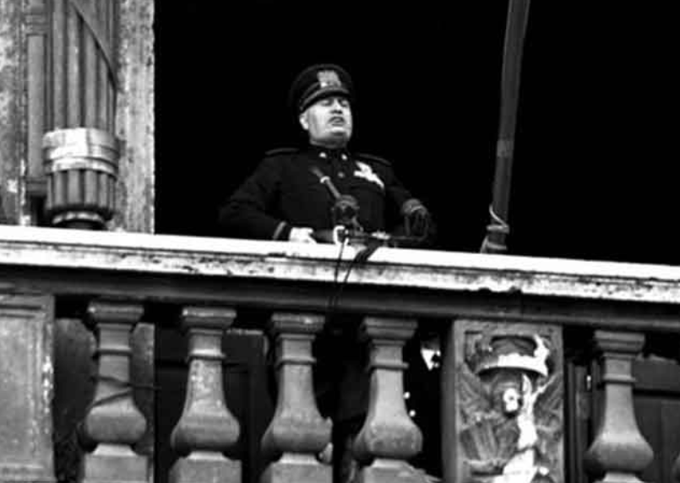
10 giugno 1940: la dichiarazione di guerra

Slide 11
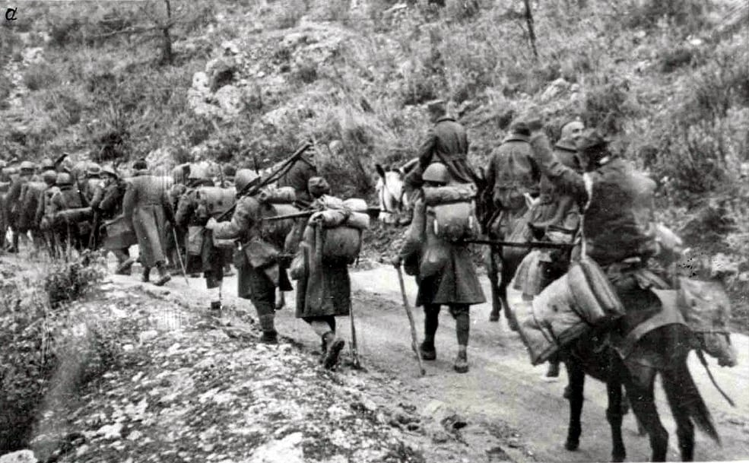
La campagna di Grecia

Slide 12
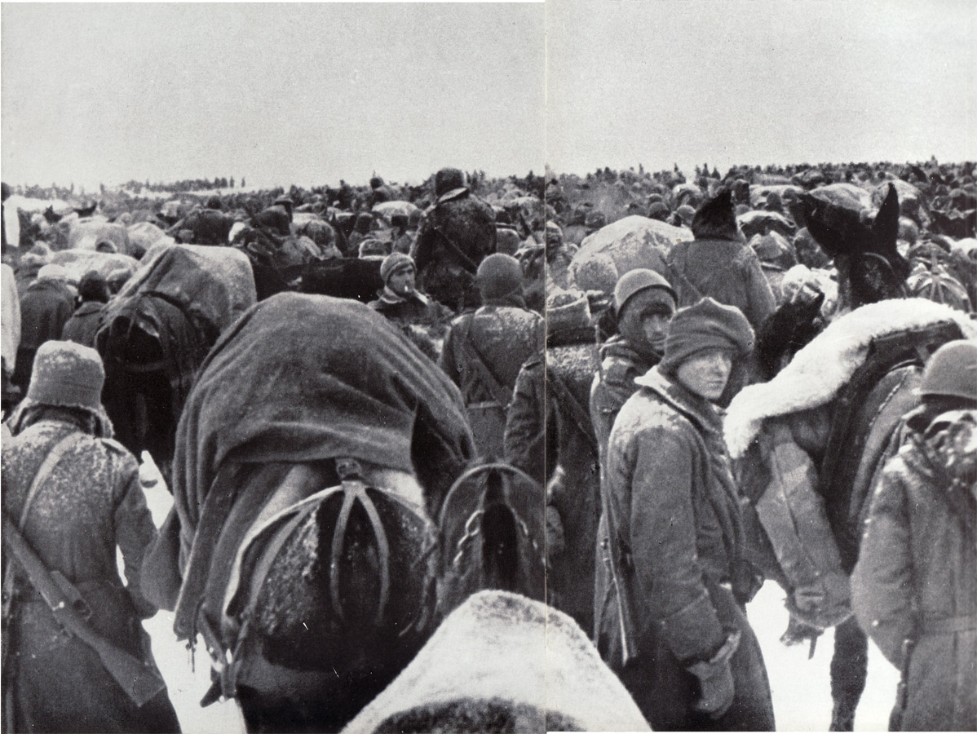
La campagna di Russia

Slide 13
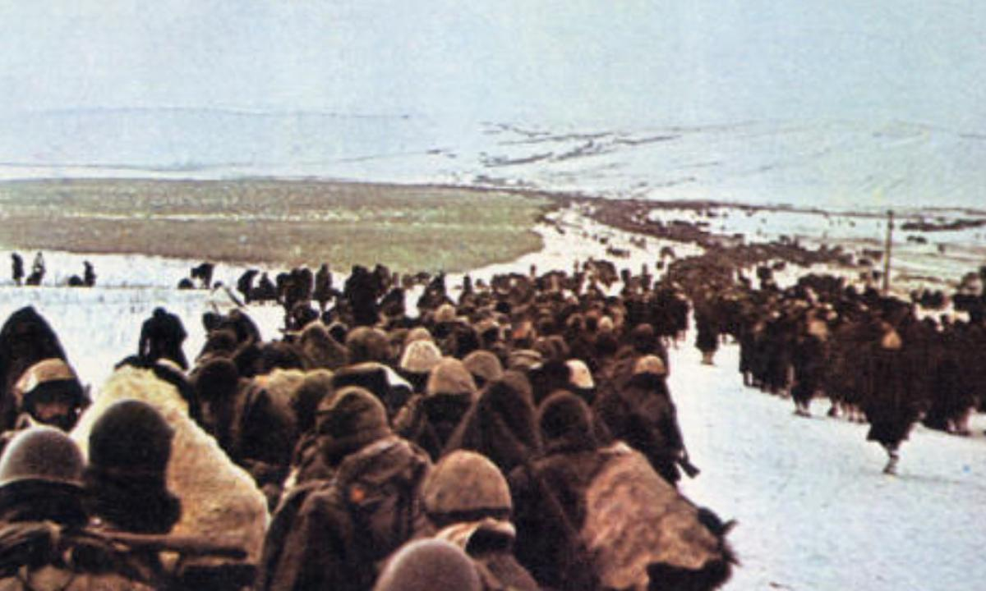
La campagna di Russia

Slide 14


Slide 15
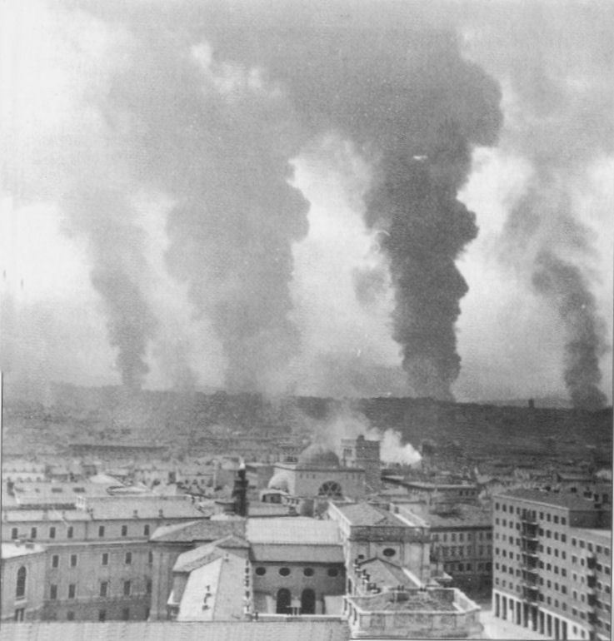
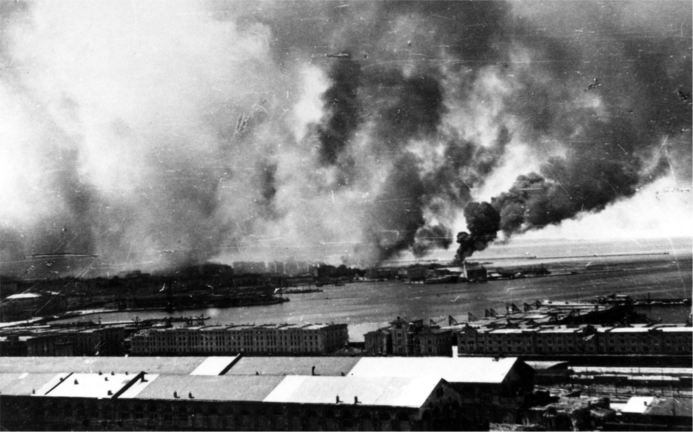
I bombardamenti : Trieste

Slide 16
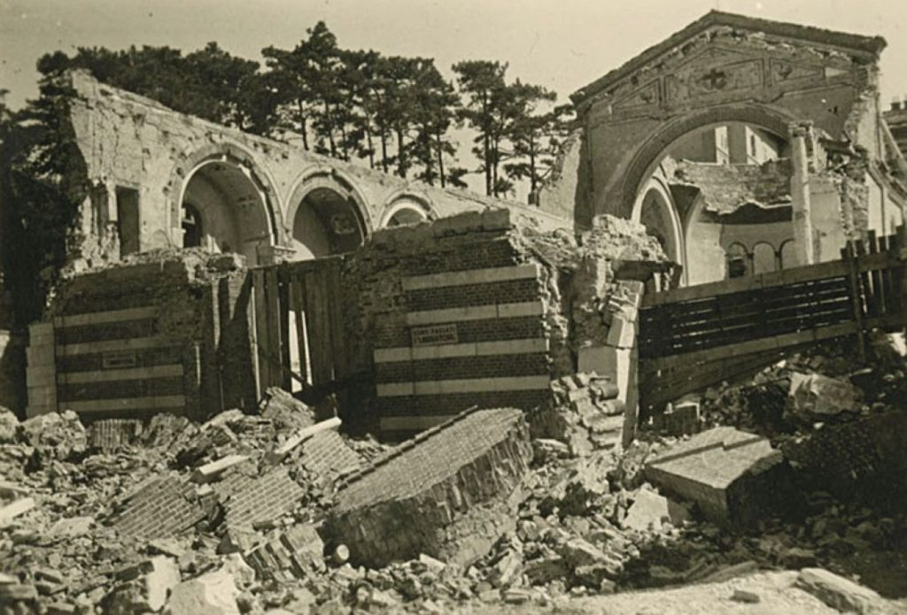
I bombardamenti : Trieste

Slide 17
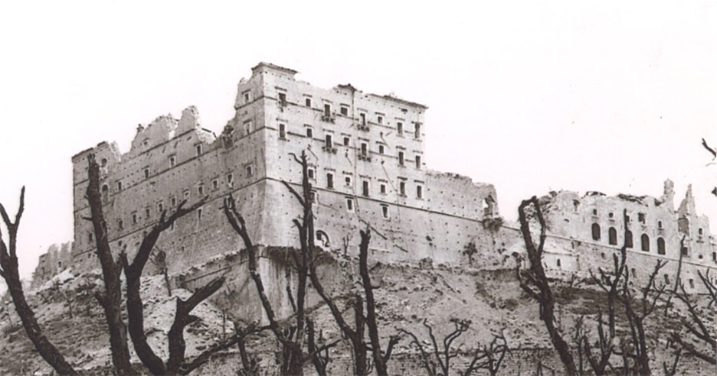
I bombardamenti : l’abbazia di Montecassino

Slide 18
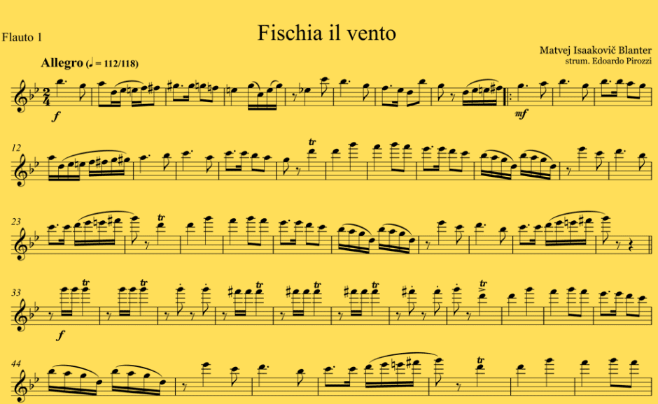
FISCHIA IL VENTO

Slide 19
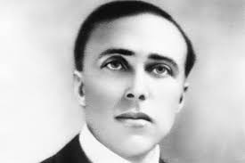
Giacomo Matteotti

Slide 20
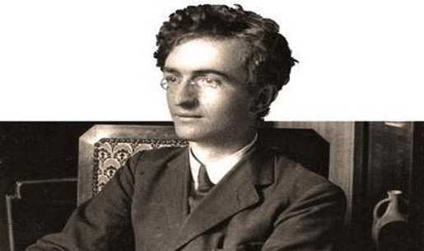
Piero Gobetti

Slide 21
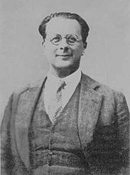
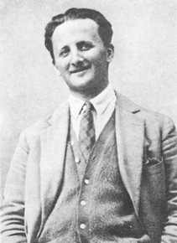
Carlo Rosselli
Nello Rosselli

Slide 22
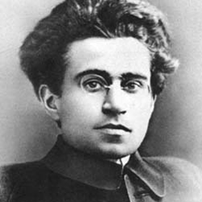
Antonio Gramsci

Slide 23
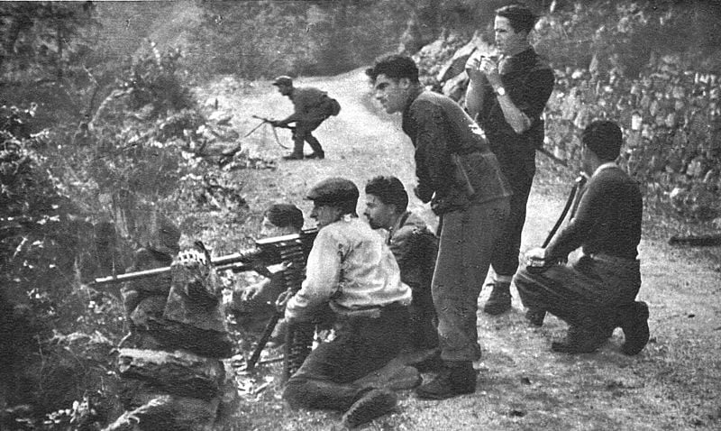
Partigiani in azione

Slide 24
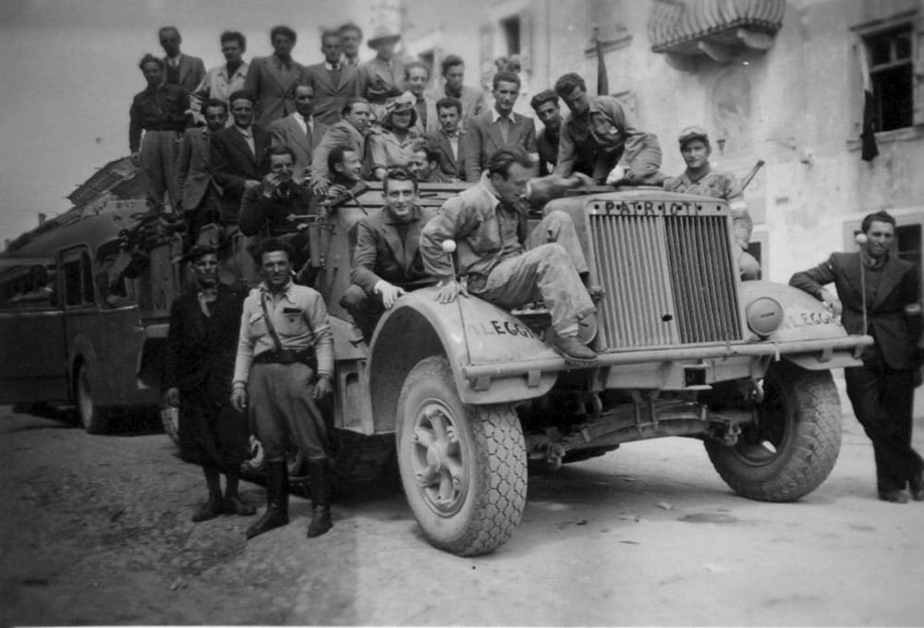
Partigiani

Slide 25
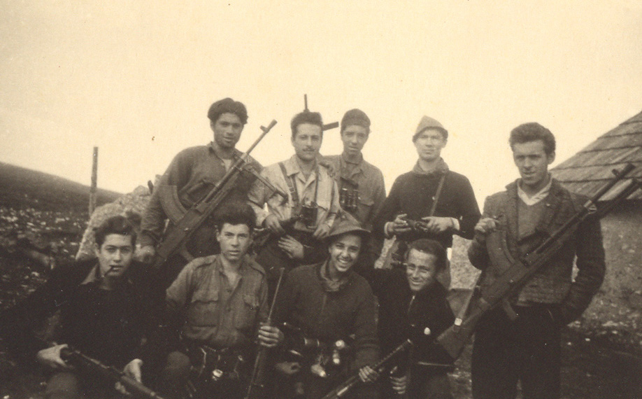
Partigiani

Slide 26
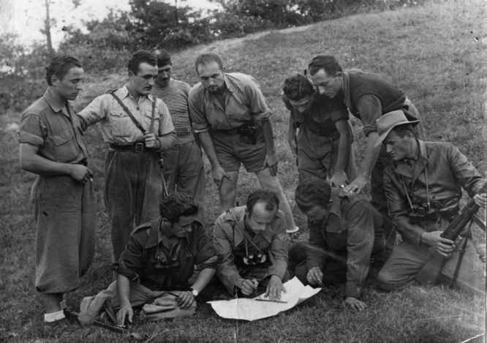
Partigiani

Slide 27
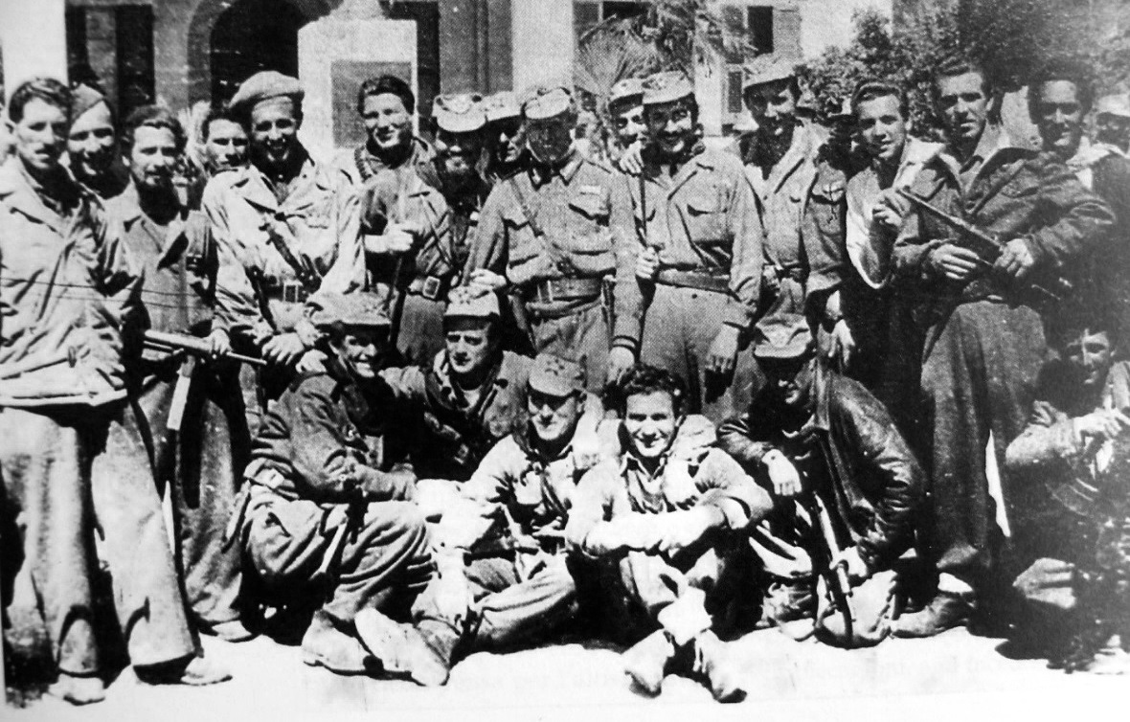
Partigiani della brigata Garibaldi A. Gramsci

Slide 28
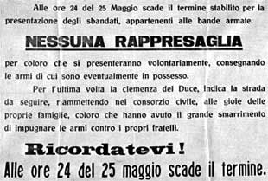
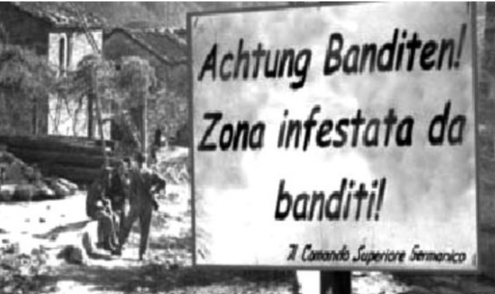
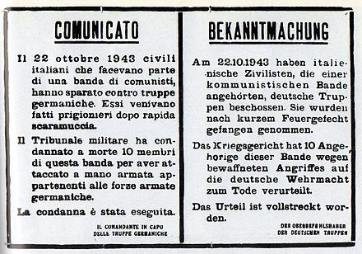
Cartelli e avvisi

Slide 29
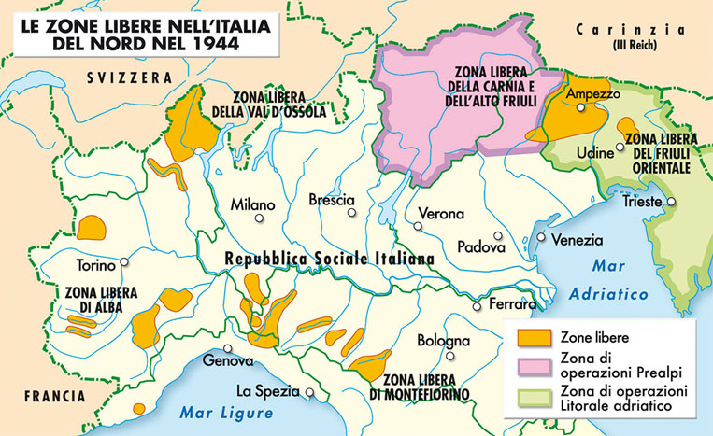
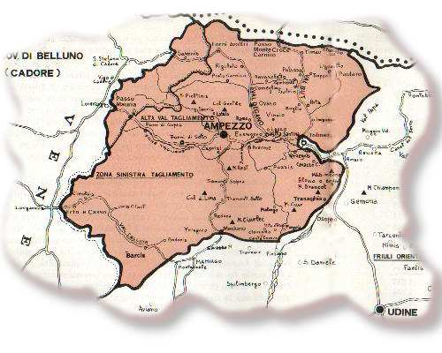

La zona libera della Carnia
Le zone libere nell’Italia del nord 1944

Slide 30
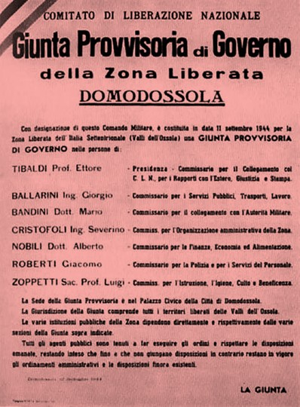
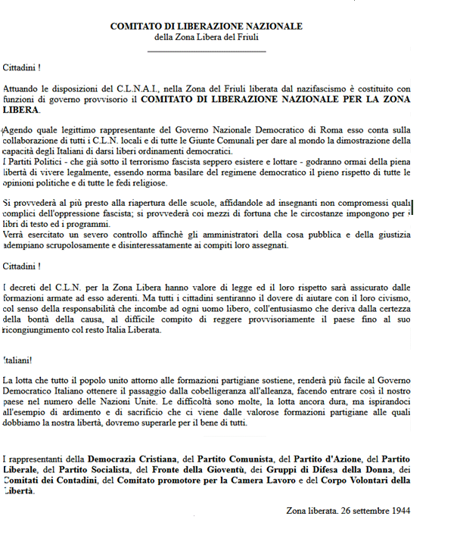
La zona libera della Carnia
La zona libera della Val d’Ossola

Slide 31
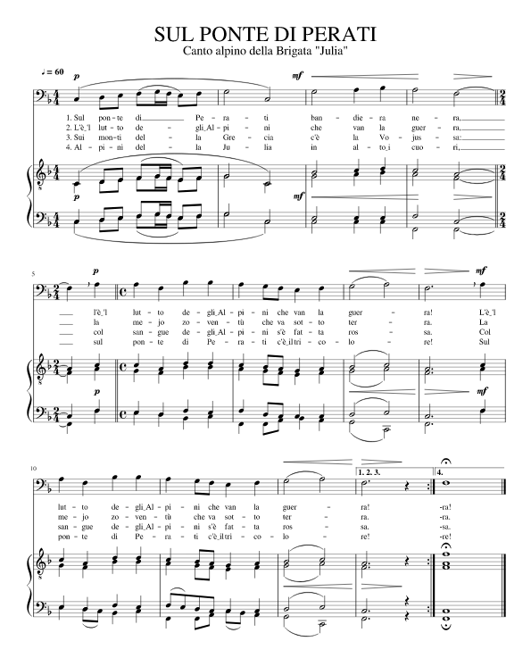
SUL PONTE DI PERATI

Slide 32
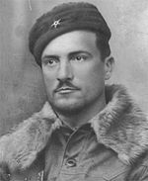
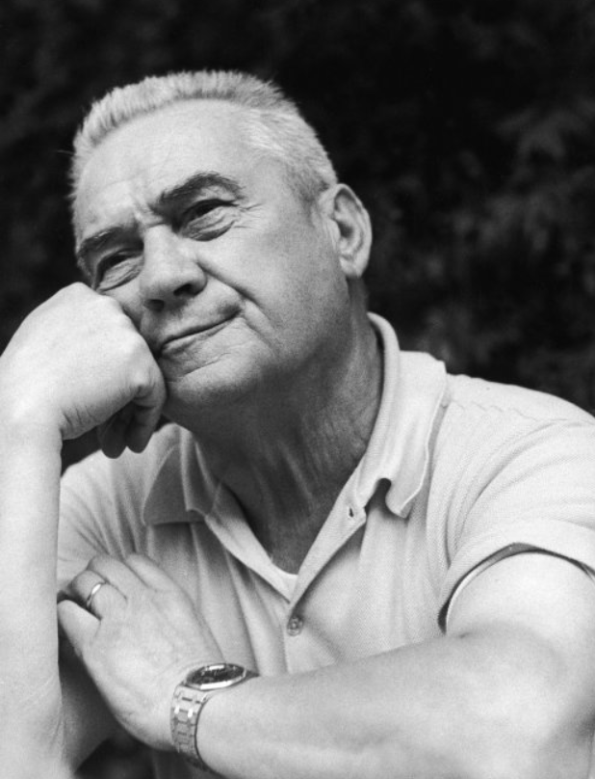
Il comandante Ulisse
Davide Lajolo

Slide 33
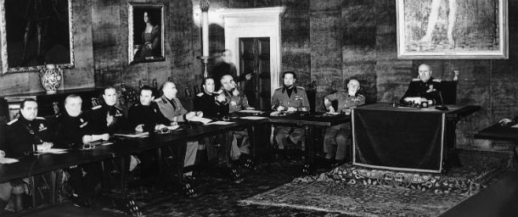
Il Gran Consiglio del Fascismo in riunione

Slide 34
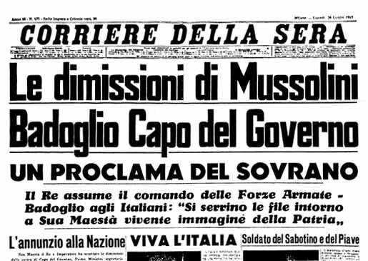
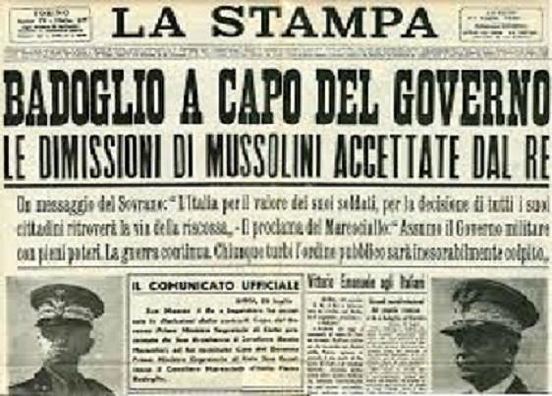
Dimissioni di Mussolini,
Badoglio capo del governo

Slide 35
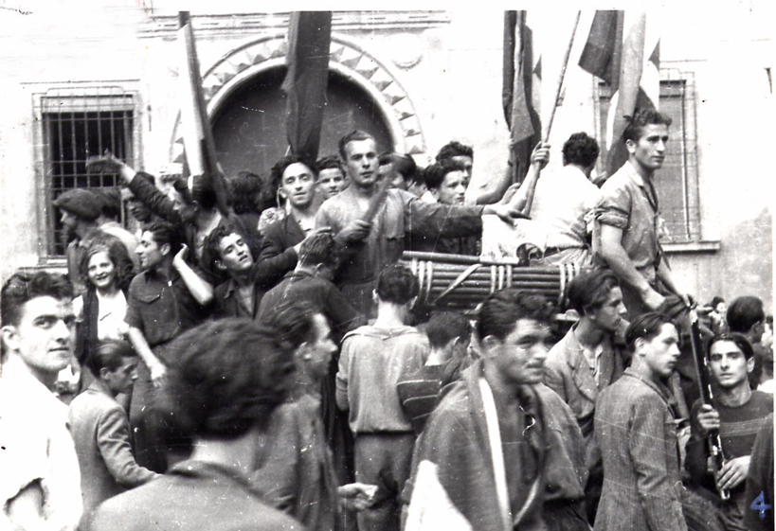
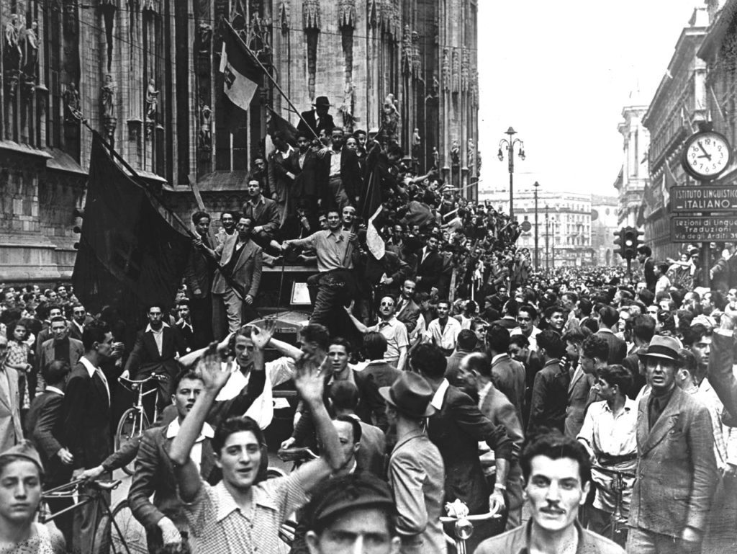
Manifestazioni popolari
per la caduta del fascismo

Slide 36
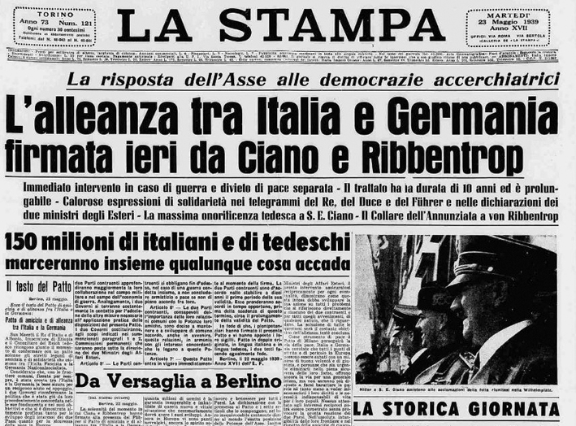
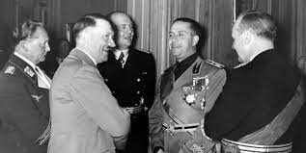
Il Patto d’acciaio

Slide 37
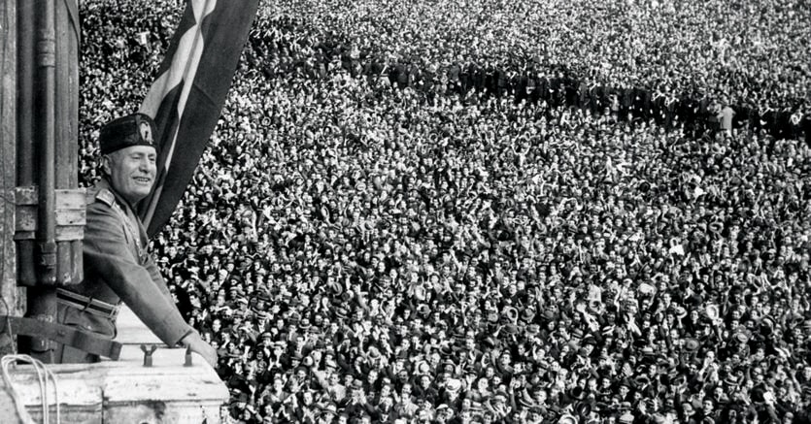
Un’adunata oceanica

Slide 38
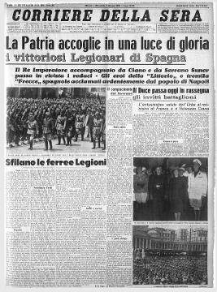
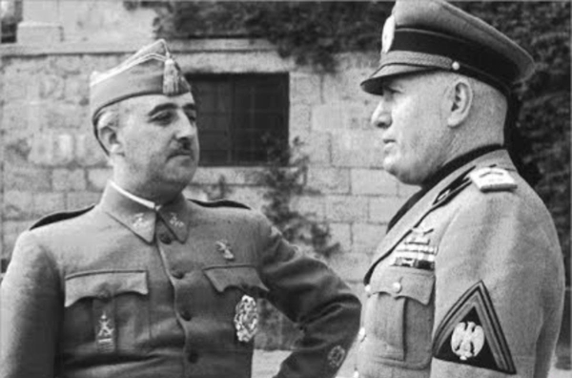
Mussolini e Franco
La guerra di Spagna
La guerra di Spagna

Slide 39


Mussolini e Franco
La guerra d’ Etiopia

Slide 40
La campagna di Grecia

Slide 41
La campagna di Russia

Slide 42
La campagna di Russia

Slide 43

GIOVINEZZA

Slide 44


Il Duce e i Ballilla

Slide 45

Un libro per la scuola elementare

Slide 46

SCIUR PADRUN DA LE BEL BRAGHE BIANCHE

Slide 47


8 settembre: l’armistizio

Slide 48


8 settembre: soldati sbandati

Slide 49


Soldati tedeschi a Trieste
Soldati tedeschi a Trieste

Slide 50


Tedeschi in Risiera a Trieste

Slide 51


I vagoni piombati

Slide 52

Il rastellamento al ghetto di Roma

Slide 53


La liberazione di Mussolini al Gran Sasso

Slide 54

Brigate Nere

Slide 55


Brigate Nere

Slide 56

Pavolini a Trieste, gennaio 1945

Slide 57


Partigiani in montagna

Slide 58

PIETÀ L’ È MORTA

Slide 59

Partigiano impiccato ad Ivrea

Slide 60

Partigiani impiccati a Bassano

Slide 61

Partigiani impiccati a Bassano

Slide 62

Gli impiccati di via Ghega a Trieste

Slide 63


Rastellati in via Rasella
Rastrellamento dopo via Rasella

Slide 64


I rastrellamenti

Slide 65

La Risiera di San Sabba a Trieste

Slide 66

LA GUERRA DI PIERO

Slide 67



Il governo Parri
Il governo Parri

Slide 68

L’ Assemblea Costituente

Slide 69

Il referendum sulla forma istituzionale dello Stato

Slide 70


La nascita della Repubblica

Slide 71

Il Capo Provvisorio dello Stato Enrico De Nicola firma la Costituzione Italiana, il 22 dicembre 1947

Slide 72


La Costituzione della Repubblica

Slide 73




https://youtu.be/miLV0o4AhE4

